Slide 1

RESORT Jenkins Plugin 사용자 가이드
㈜소프트4소프트
2018 . 11

Slide 2
목차
Jenkins 및 Jenkins Plugin 설치
Jenkins 기본설정
Jenkins job 생성
정적분석 수행

Slide 3
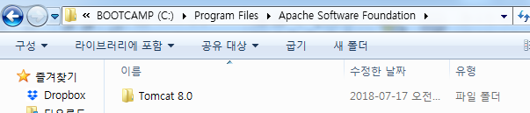
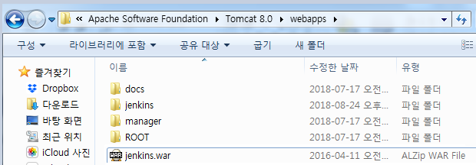
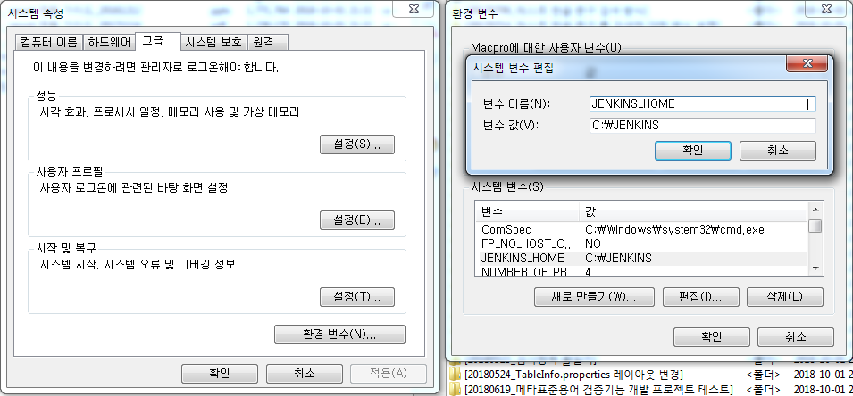
1. Jenkins 및 Jenkins Plugin 설치
사전준비사항 및 Jenkins 설치
Ⓐ
A – Tomcat 사전설치
※ Tomcat 설치 후 Tomcat 프로세스는 서비스에서 반드시 종료
B – jenkins.war 파일을 이하 위치에 복사
Tomcat_home/webapps
C – 시스템 변수 등록
내 컴퓨터>속성>고급 탭>환경변수 에서 시스템변수 부문에
새로 만들기를 버튼을 선택하여 이하 변수 등록
변수 이름 : JENKINS_HOME
변수 값 : JENKINS 를 설치할 홈 디렉토리
Ⓑ
Ⓒ
설치 파일 정보
Ο제품 구성 및 설치 환경

Slide 4
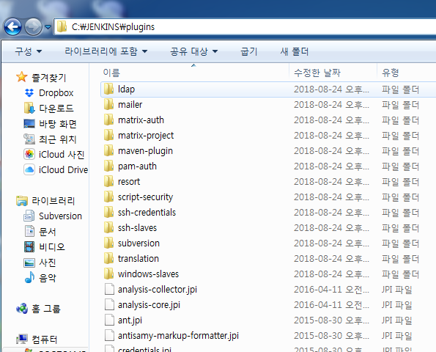

1. Jenkins 및 Jenkins Plugin 설치
Jenkins Plugin 설치
Ⓐ
A – RESORT for Jenkins Plugin 복사
Jenkins_home/plugins 디렉토리에 이하 3개 파일 복사
analysis-collector.jpi, analysis-core.jpi, resort.hpi
※ 위 작업이 완료되면 서비스에서 Tomcat 서비스 기동
설치 파일 정보
Ο제품 구성 및 설치 환경

Slide 5
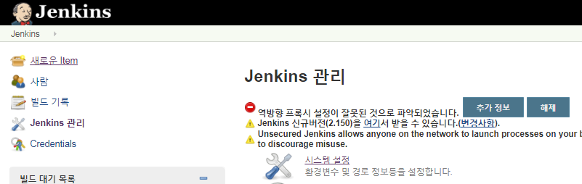
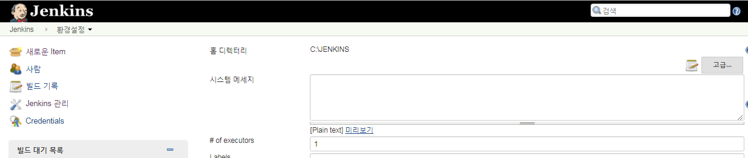

2. Jenkins 기본설정
Jenkins 작업공간 및 동시수행 프로세스 설정
Ⓐ
A – Jenkins 를 통한 정적분석 수행 시 필요한 환경설정
1:Jenkins 관리>시스템설정 메뉴를 통해서 나오는 화면에서
고급을 선택한 다음 이하 그림 파일처럼 작업공간 관련 경로 설정
2:Jenkins 관리>시스템설정 메뉴를 통해서 나오는 화면에서
of executors 에 동시수행프로세스의 값을 1 로 설정
http://***.***.***.***:port/jenkins/manage
설치 파일 정보
①
Ο제품 구성 및 설치 환경
②

Slide 6
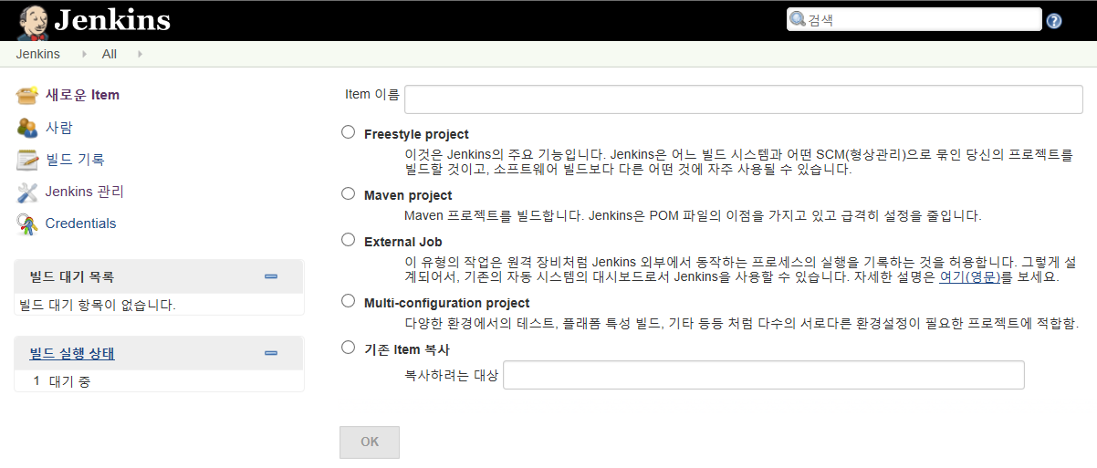
3. Jenkins job 생성
Job 생성
Ⓐ
A – 신규 job 생성
새로운 Item 을 선택하여 신규 job 의 대한 설정입력
http://***.***.***.***:port/jenkins
구분 | 설명
Item 이름 | 임의의 job 명칭 기술
Feestyle Project | 신규로 job을 생성할 경우 선택
기존 Item 복사 | 신규 job 이 기존 job 의 설정 내역과 유사한 경우 선택하고 복사하려는 대상의 기존 job 명칭을 기술
설치 파일 정보
Ο제품 구성 및 설치 환경

Slide 7
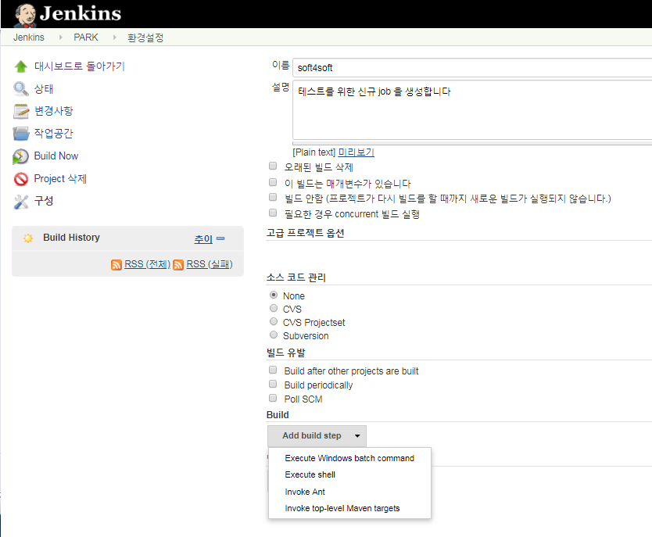
3. Jenkins job 생성
Job 생성(상세 내역 설정)
Ⓑ
B – 신규 job 에 대한 상세내역 설정
C - 정적분석 수행시 수행할 일련의 명령어를 입력
(다음 페이지에 상세하게 설명)
구분 | 설명
설명 | 해당 Job 에 대한 설명 기술
Add Build step | 정적분석 수행시 필요한 일련의 명령어를 나열하는 인터페이스 제공 -Execute Windows batch command (윈도우 계열인 경우 선택) -Execute shell (유닉스계열인 경우 선택)
설치 파일 정보
Ο제품 구성 및 설치 환경
Ⓒ

Slide 8
3. Jenkins job 생성
Job 생성(상세 내역 설정 - RESORT 수행 명령어(C/C++:linux))
cd RESORT_home/bin
export SRC_PROPERTIES=~/src.properties //분석대상 소스 디렉토리(명칭은 임의 생성가능)
export HEADER_PROPERTIES=~/header.properties //참조대상 헤더 디렉토리 (명칭은 임의 생성가능)
export MACRO_PROPERTIES=~/macro.properties //매크로 치환이 필요한 부문은 key=value 형태로 나열 (new line 으로 구분)
export RESORT_HOME=RESORT_home
export RESORT_HOME_RULE=RESORT_home/ruleset
export JOB_HOME=jenkins_home/jobs/$JOB_NAME
export JOB_HOME_WORKSPACE=jenkins_home/jobs/$JOB_NAME/workspace
export COMMAND_ANALYSIS="-disableProjectSaveMode -languageOption 2 -enableEmbeded -resolveHeaders true -applyResolvedHeaders true -Timeout 60"
export COMMAND_REPORT="-excelCodeCompliance $JOB_HOME_WORKSPACE/codeCompliance_$BUILD_NUMBER.xls -excelCodeViolation $JOB_HOME_WORKSPACE/CodeViolation_$BUILD_NUMBER.xls -user 고객사명 -projectAlias $JOB_NAME"
./resortc[resortcpp].sh -cc SRCProperties:$SRC_PROPERTIES $JOB_HOME_WORKSPACE/resort.xml -IProperties $HEADER_PROPERTIES –macro $MACRO_PROPERTIES -macroAll -audit $RESORT_HOME_RULE/~.rule $COMMAND_ANALYSIS $COMMAND_REPORT
참고사항 : src.properties // 분석 대상 파일위치를 기술
header.properties // key=value 형태로 기술하여야 하며 key는 상이해야 함
※복수경로 구분은 new line 처리하며 끝에 세미콜론 기술
RESORT 제품 | languageOption 설명
RESORT for C | 0 =>C99 ; 1=>C99 -ext_gnuc ; 2=>C99 -ext_gnuc_arm 3=>C99 -ext_msc ; 4=>C99 -ext_proc
RESORT for Cpp | 0=>CPP ; 1=>CPP -ext_gnu ; 2=>CPP -ext_ms

Slide 9
3. Jenkins job 생성
Job 생성(상세 내역 설정 - RESORT 수행 명령어(C/C++:windows))
cd RESORT_home/bin
set SRC_PROPERTIES=~/src.properties //분석대상 소스 디렉토리(명칭은 임으 생성가능)
set HEADER_PROPERTIES=~/header.properties //참조대상 헤더 디렉토리 (명칭은 임으로 생성가능,샘플참조)
set MACRO_PROPERTIES=~/macro.properties //매크로 치환이 필요한 부문은 key=value 형태로 나열 (new line 으로 구분)
set RESORT_HOME=RESORT_home
set RESORT_HOME_RULE=RESORT_home/ruleset
set JOB_HOME=jenkins_home/jobs/%JOB_NAME%
set JOB_HOME_WORKSPACE=jenkins_home/jobs/%JOB_NAME%/workspace
set COMMAND_ANALYSIS="-disableProjectSaveMode -languageOption 2 -enableEmbeded -resolveHeaders true -applyResolvedHeaders true -Timeout 60"
set COMMAND_REPORT="-excelCodeCompliance %JOB_HOME_WORKSPACE%/codeCompliance_%BUILD_NUMBER%.xls -excelCodeViolation %JOB_HOME_WORKSPACE%/CodeViolation_%BUILD_NUMBER%.xls -user 고객사명 -projectAlias %JOB_NAME%"
./resortc[resortcpp].exe -cc SRCProperties:$SRC_PROPERTIES %JOB_HOME_WORKSPACE%/resort.xml -IProperties %HEADER_PROPERTIES% –macro %MACRO_PROPERTIES% -macroAll -audit %RESORT_HOME_RULE%/~.rule %COMMAND_ANALYSIS% %COMMAND_REPORT%
참고사항 : src.properties // 분석 대상 파일위치를 기술
header.properties // key=value 형태로 기술하여야 하며 key는 상이해야 함
※복수경로 구분은 new line 처리하며 끝에 세미콜론 기술
RESORT 제품 | languageOption 설명
RESORT for C | 0 =>C99 ; 1=>C99 -ext_gnuc ; 2=>C99 -ext_gnuc_arm 3=>C99 -ext_msc ; 4=>C99 -ext_proc
RESORT for Cpp | 0=>CPP ; 1=>CPP -ext_gnu ; 2=>CPP -ext_ms

Slide 10
3. Jenkins job 생성
Job 생성(상세 내역 설정 - RESORT 수행 명령어(Java:linux))
cd RESORT_home/bin
export SRC_PROPERTIES=~/src.properties //분석대상 소스 디렉토리(명칭은 임의 생성가능)
export RESORT_HOME=RESORT_home
export RESORT_HOME_RULE=RESORT_home/ruleset
export JOB_HOME=jenkins_home/jobs/$JOB_NAME
export JOB_HOME_WORKSPACE=jenkins_home/jobs/$JOB_NAME/workspace
export COMMAND_ANALYSIS="-disableProjectSaveMode -java -Timeout 60"
export COMMAND_REPORT="-excelCodeCompliance $JOB_HOME_WORKSPACE/codeCompliance_$BUILD_NUMBER.xls -excelCodeViolation $JOB_HOME_WORKSPACE/CodeViolation_$BUILD_NUMBER.xls -user 고객사명 -projectAlias $JOB_NAME"
./resortjava.sh -cc SRCProperties:$SRC_PROPERTIES $JOB_HOME_WORKSPACE/resort.xml -audit $RESORT_HOME_RULE/~.rule $COMMAND_ANALYSIS $COMMAND_REPORT
참고사항 : src.properties // 분석 대상 파일위치를 기술
※복수경로 구분은 new line 처리하며 끝에 세미콜론 기술
RESORT 제품 | languageOption 설명
RESORT for Java | -java=>분석대상 확장자가 java (xml 포함) -jsp=>분석대상 확장자가 jsp(xml 포함)

Slide 11
3. Jenkins job 생성
Job 생성(상세 내역 설정 - RESORT 수행 명령어(Java:windows))
cd RESORT_home/bin
set SRC_PROPERTIES=~/src.properties //분석대상 소스 디렉토리(명칭은 임의 생성가능)
set RESORT_HOME=RESORT_home
set RESORT_HOME_RULE=RESORT_home/ruleset
set JOB_HOME=jenkins_home/jobs/%JOB_NAME%
set JOB_HOME_WORKSPACE=jenkins_home/jobs/%JOB_NAME%/workspace
set COMMAND_ANALYSIS="-disableProjectSaveMode -java -Timeout 60"
set COMMAND_REPORT="-excelCodeCompliance %JOB_HOME_WORKSPACE%/codeCompliance_%BUILD_NUMBER%.xls -excelCodeViolation %JOB_HOME_WORKSPACE%/CodeViolation_%BUILD_NUMBER%.xls -user 고객사명 -projectAlias %JOB_NAME%"
./resortjava.sh -cc SRCProperties:%SRC_PROPERTIES% %JOB_HOME_WORKSPACE%/resort.xml -audit %RESORT_HOME_RULE%/~.rule %COMMAND_ANALYSIS% %COMMAND_REPORT%
참고사항 : src.properties // 분석 대상 파일위치를 기술
※복수경로 구분은 new line 처리하며 끝에 세미콜론 기술
RESORT 제품 | languageOption 설명
RESORT for Java | -java=>분석대상 확장자가 java (xml 포함) -jsp=>분석대상 확장자가 jsp(xml 포함)

Slide 12
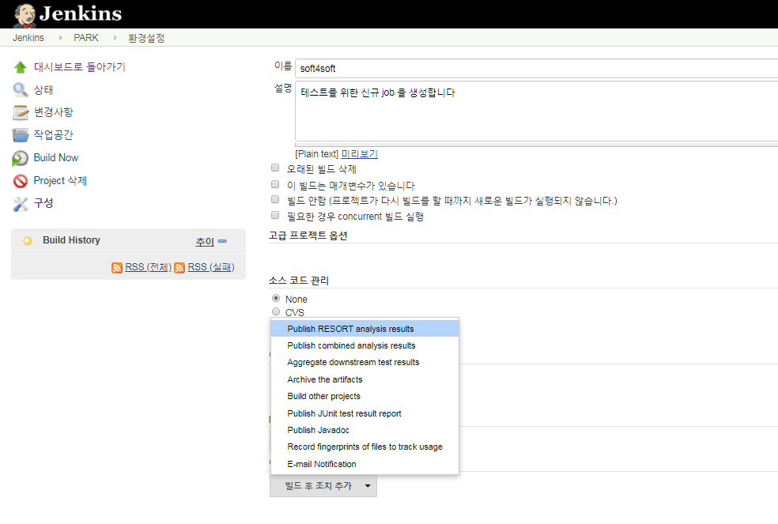
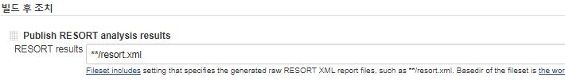

3. Jenkins job 생성
Job 생성(상세 내역 설정)
Ⓓ
D – Jenkins Plugin 이 분석할 대상 파일 설정
빌드 후 조치추가 > Publish RESORT analysis result 를
선택 후 나오는 창에서 RESORT result 에 **/resort.xml 설정
모든 설정이 완료되었으므로 job 설정 내역 저장
설치 파일 정보
Ο제품 구성 및 설치 환경

Slide 13
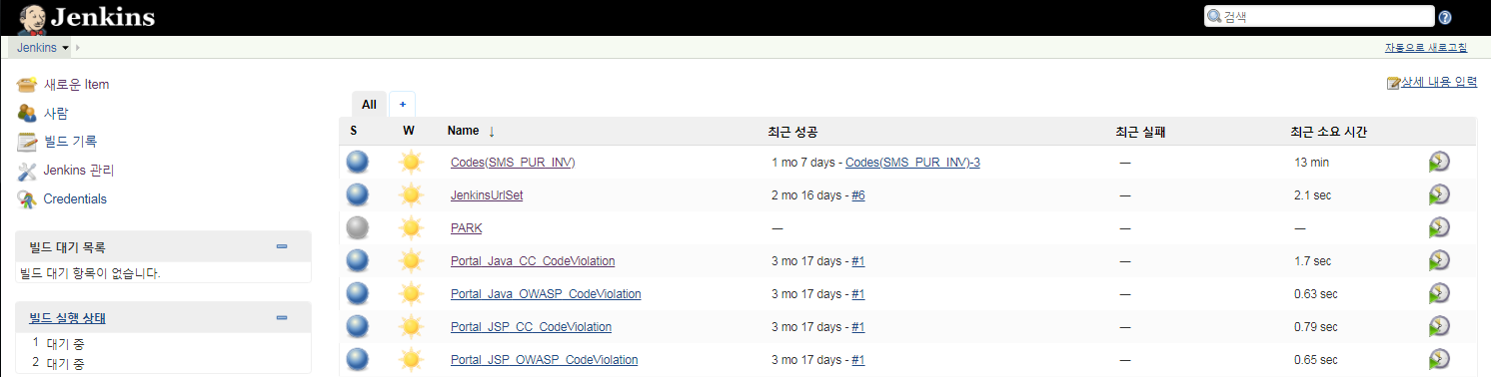
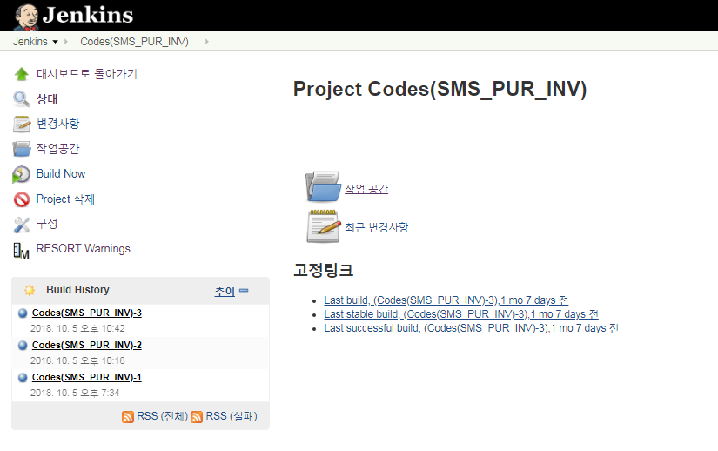
4. 정적분석수행
Jenkins Main 화면
Ⓐ
A – Main 화면의 주요 구성
구분 | 설명
Name | 등록된 job 명칭
최근 성공 | 최근 성공한 시점 후 경과한 시간
최근 실퍠 | 최근 실패한 시점 후 경과한 시간
최근 소요시간 | 최근 수행시 정적분석 소요시간
빌드 대기 목록 | 정적분석 수행 대기 job (요청된 job 순서대로 수행되며 나중에 요청된 job 은 큐에서 대기)
빌드 실행 상태 | 현재 실행되고 있는 job
정적분석 수행 메뉴
설치 파일 정보
Ο제품 구성 및 설치 환경

Slide 14
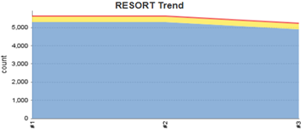
4. 정적분석수행
Jenkins Main 화면
Ⓑ
B – 특정 job 에 대한 메뉴구성
구분 | 설명
대시보드로 돌아가기 | Jenkins Main 이동
작업공간 | 정적분석수행 결과물
구성 | Job 설정내역보기 및 수정
RESORT Warnings | 정적분석 결과 보기
RESORT Trend | 중요도별 결함추이
설치 파일 정보
Ο제품 구성 및 설치 환경

Slide 15
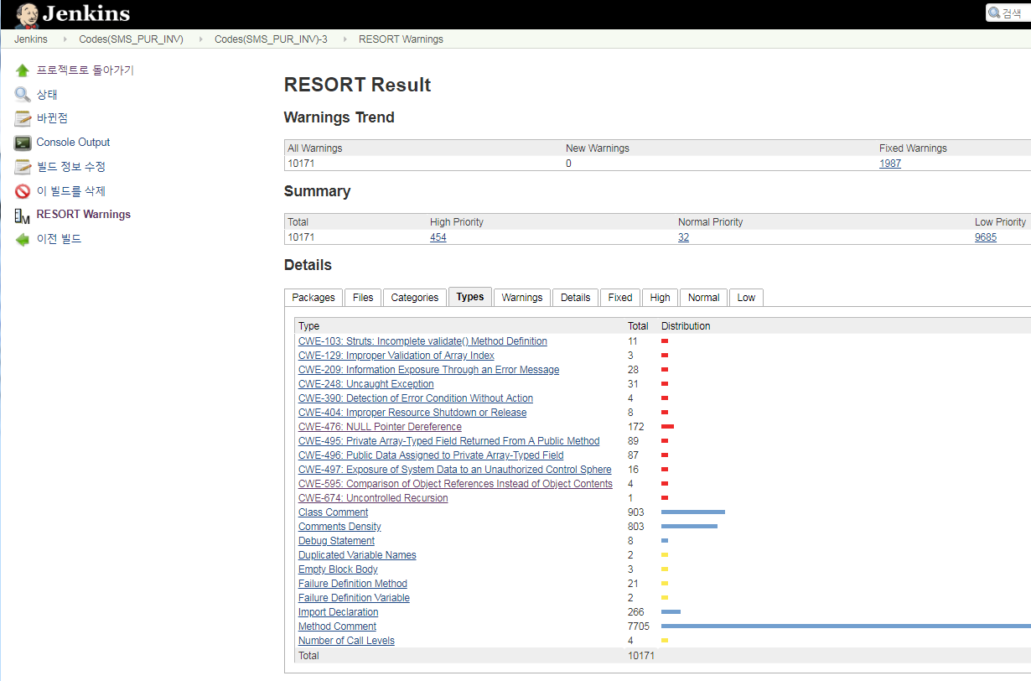
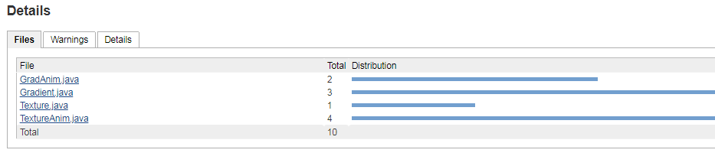
4. 정적분석수행
정적분석 결과보기
Ⓐ
A – 정적분석결과 상세보기(요약)
구분 | 설명
Warnings Trend | All Warnings:전체결함수 New Warnings:신규결함수 Fixed Warnings:조치된결함수
Summary | Total:전체 결함수 High Priority:Critical 결함수 Normal Priority:Major 결함수 Low Priority:Minor 결함수
Types | 검사항목 유형별 결함수
Details | 특정 검사항목에 대한 상세 결함
설치 파일 정보
Ο제품 구성 및 설치 환경

Slide 16
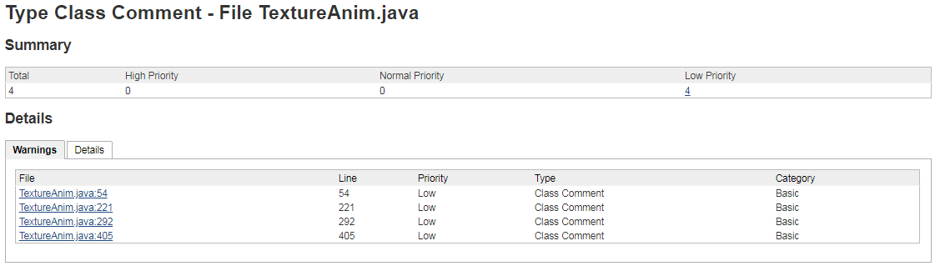
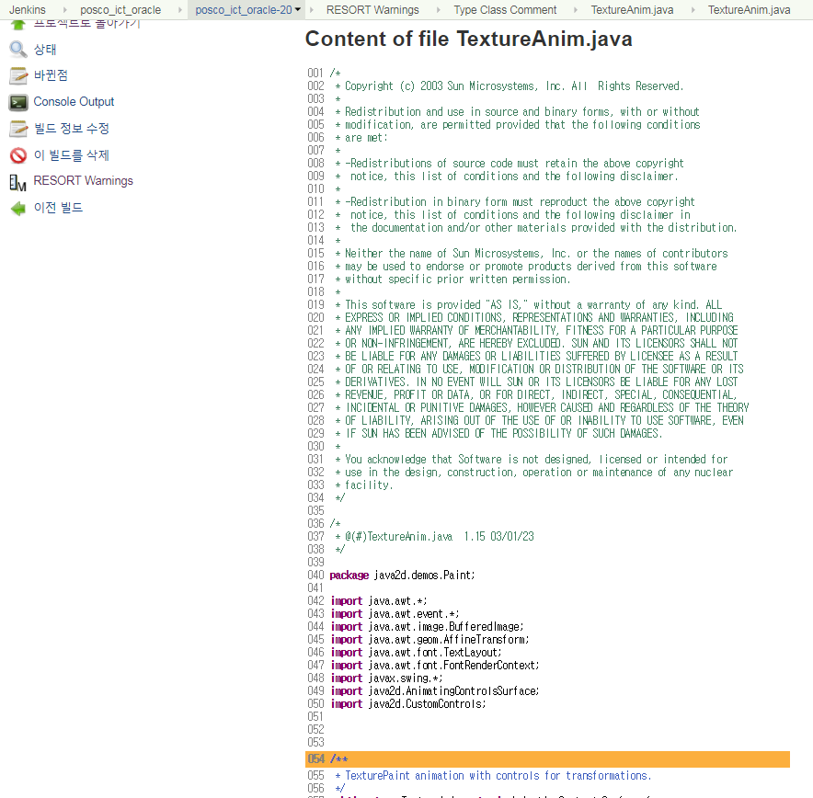
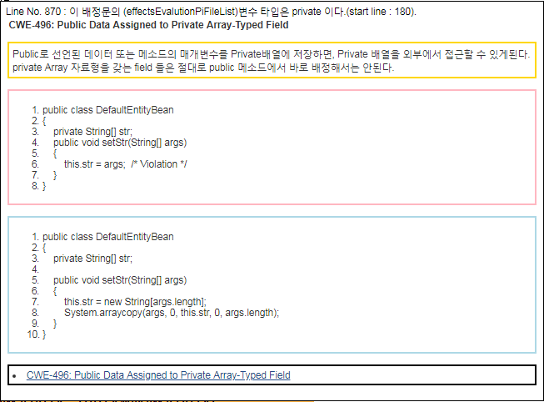
4. 정적분석수행
정적분석 결과보기
Ⓑ
B – 정적분석결과 상세보기(결함)
파일별 결함내역 ➔ 파일내 상세 결함리스트
➔ 특정 결함에 대한 소스연계 ➔ 도움말 연계
(주황색 블록에 마우스 가져다 놓으면 도움말 연계됨)
설치 파일 정보
Ο제품 구성 및 설치 환경

Slide 17
Q&A
본사: 서울 서초구 서운로1길 34 한국산업기술보호협회 3층
R&D: 대전광역시 유성구 가정로 218 ETRI 융합기술센터 501호
Tel : 02-553-9463~4

